Slide 1



Presentación
Profesor
Christian Camilo Urcuqui López
Ing. Sistemas, Magister en Informática y Telecomunicaciones
Monitores
Cristhian Eduardo Castillo Meneses (KorKux)
Steven Bernal Tovar
https://www.facebook.com/clubdehack1nghardware/
https://github.com/hackinghardware

Slide 2
¿Cómo funciona internet?

Slide 3
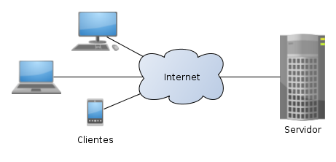
¿Cómo funciona internet?

Slide 4
Frontend
Los desarrolladores frontend son los encargados de cuidar la aprencia del sitio web y la experiencia del usuario.
El frontend es la parte de un sitio web con la que interactúan los usuarios.

Slide 5
Backend
Los desarrolladores backend se encargan de resguardar los datos y la seguridad de la aplicación.
Es la parte que lleva la lógica del negocio, se conecta a la base de datos y el servidor.

Slide 6
HyperTex Markup Language (HTML)
Es un lenguaje de marcado que nos sirve para definir la estructura de un sitio web.

Slide 7
Cascade Style Sheet (CSS)
Es el lenguaje para definir la presentación de documentos HTML.

Slide 8
Javascript
El lenguaje de programación del navegador

Slide 9
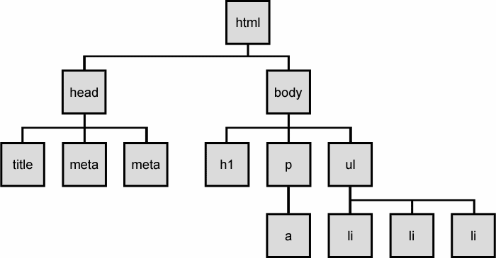
DOM
DOM es el acrónimo de Document Object Model y es la manera en que se representa el contenido del documento, muy similar a un árbol de nodos.
Por ejemplo:
Html
Head
Title
Meta
Body
Header
Nav
Section
Article
footer

